Slide 1

Ускорители заряженных частиц – микроскоп физиков ХХ века
Объединенный Институт Ядерных Исследований
г. Дубна, Московская область
Шандов М. М.
27 сентября 2023г.

Slide 2
Для Чего Нужен Ускоритель?
Ускоритель заряженных частиц – устройства для получения заряженных частиц (электронов, протонов, атомных ядер, ионов) с энергией, значительно превышающей энергию их теплового движения для использования в физических исследованиях и народном хозяйстве.
Понимание фундаментальных строительных блоков природы и сил, которые на них действуют (физика частиц и ядерная физика)
Понимание структуры и динамики материалов, а также их свойств (физика, химия, биология, медицина)
Лечение опухолевых и онкологических заболеваний
Производство медицинских изотопов
Стерилизация
Ионная имплантация и изменения поверхностных слоев материалов
Системы безопасности
Трансмутация ядерных отходов
Выработка энергии более безопасными под-критическими ядерными реакторами

Slide 3
Для Чего Нужен Ускоритель?
-Accelerators for Americas Future Report, pp. 4, DoE, USA, 2011
В мире только порядка 35,000 ускорителей с энергией выше 1 МэВ

Slide 4


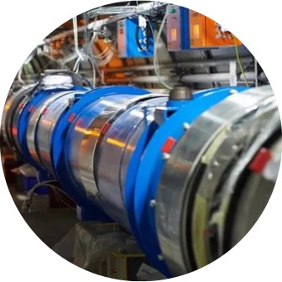
Ускорители в Хозяйстве России
Народное хозяйство
≈236
Медицина
≈204
Наука
≈60
ВСЕГО: ≈500

Slide 5
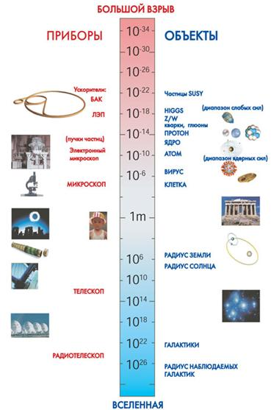
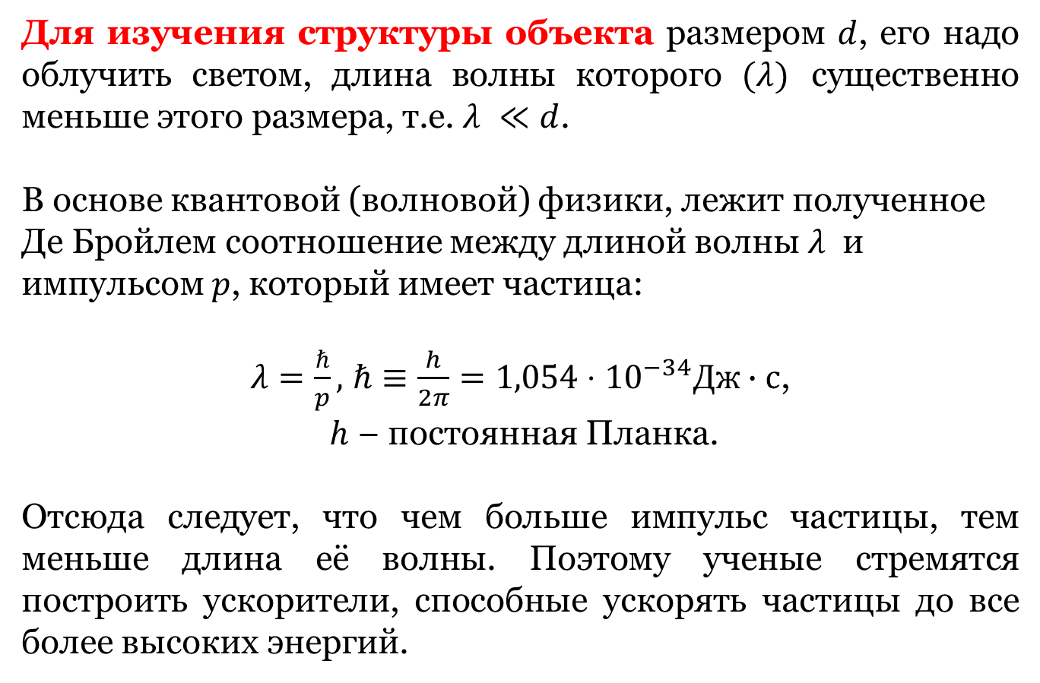
Шкала Размеров
Для изучения структуры объекта размером $d$, его надо облучить светом, длина волны которого $(λ)$ существенно меньше этого размера, т.е. $λ ≪d$.
В основе квантовой (волновой) физики, лежит полученное Де Бройлем соотношение между длиной волны $λ$ и импульсом $p$, который имеет частица:
$λ=\frac{ℏ}{p},$ $ℏ≡\frac{h}{2π}=1,054⋅{10}^{−34}Дж∙с$,
$h$− постоянная Планка.
Отсюда следует, что чем больше импульс частицы, тем меньше длина её волны. Поэтому ученые стремятся построить ускорители, способные ускорять частицы до все более высоких энергий.

Slide 6
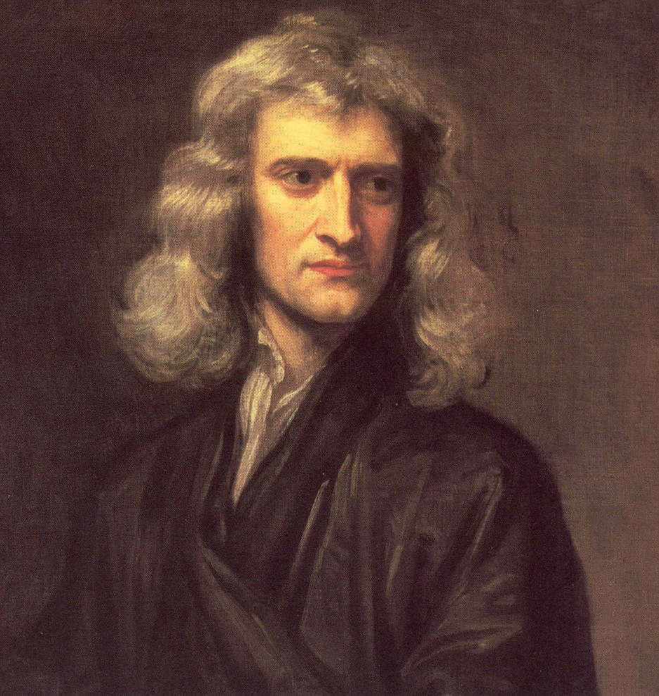
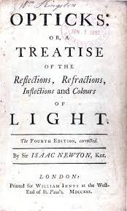
Исаак Ньютон
Оптика (1704г.)
В природе существуют посредники (агенты) способные склеивать частицы тел по средствам очень сильного притяжения и задача экспериментальной философии заключается в поиске таковых. Мельчайшие частицы материи могут слипаться благодаря сильнейшему притяжению.

Slide 7
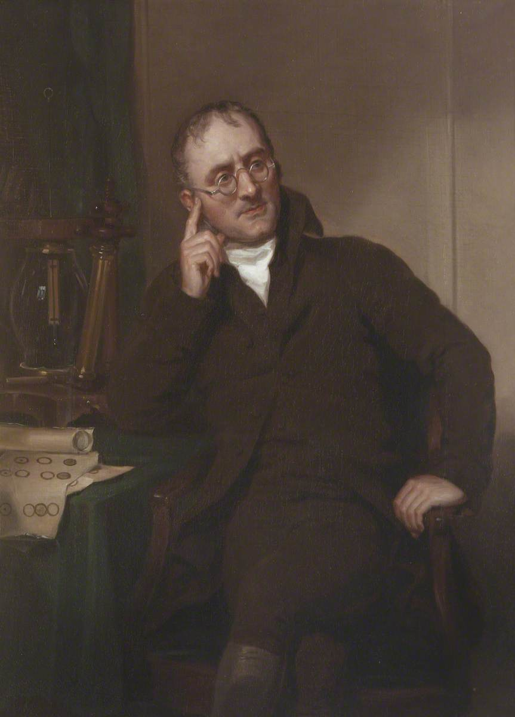
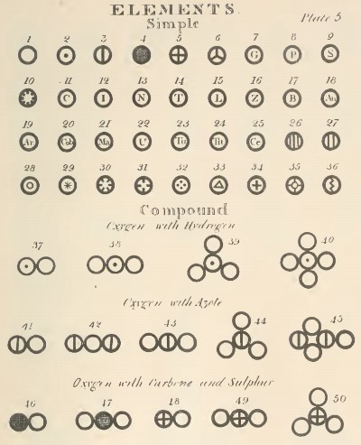
Джон Дальтон
Вводит атомы для объяснения, почему элементы всегда реагируют в соотношении небольших целых чисел.
Новая система химической философии (1808г.)
Химический анализ и синтез не заходят дальше разделения частиц друг от друга и их воссоединения. Никакое новое создание или разрушение материи не находится в пределах досягаемости химической науки...
Все изменения, которые мы можем произвести, состоят в разделении частиц, находящихся в состоянии сцепления или соединения, и присоединении к тем, которые прежде находились на расстоянии.

Slide 8
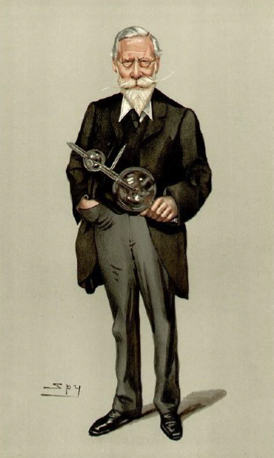
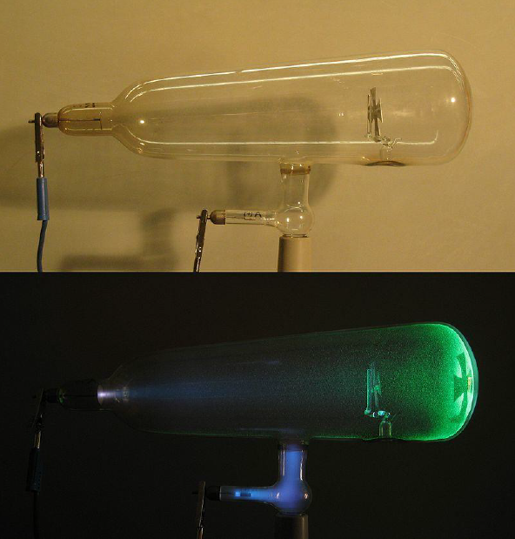
Трубка Крукса
В 1854г. в экспериментах с высоким напряжением в «разряженных» газах замечено, что искры пробегают заметно большее расстояние под вакуумом, в сравнении с обычными условиями.
Катодные лучи 1859г. Юлиус Плюккер
Катодные лучи распространяются прямолинейно и могут отклоняться магнитным полем (1879г. У. Крукс).
С помощью специальной газоразрядной трубки обнаружено: падая на некоторые вещества, вызывают их свечение (катодолюминофоры).

Slide 9
Вильгельм Конрад Рёнтген
В к. 1895г. открытие нового вида излучения (Х-лучей) при изучении катодных лучей.
Катодно-лучевая трубка в экспериментах Рёнтген разработана Й. Хитторфом и В. Круксом. При работе этой трубки возникают рентгеновские лучи. Это было показано в экспериментах Генриха Герца и его ученика Филиппа Ленарда через почернение фотопластинок, но никто из них не осознал значения сделанного ими открытия и не опубликовал своих результатов.

Slide 10
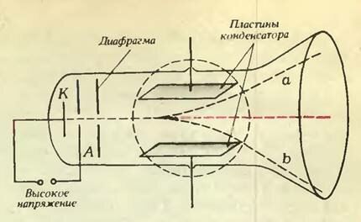
Джозеф Джон Томсон
Катодные лучи распространяются и отклоняются электрическим и магнитным полями.
Отклонение не зависит от материала катода и состава газа в трубке.
Открытие электрона 1897г.

Slide 11
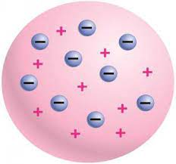
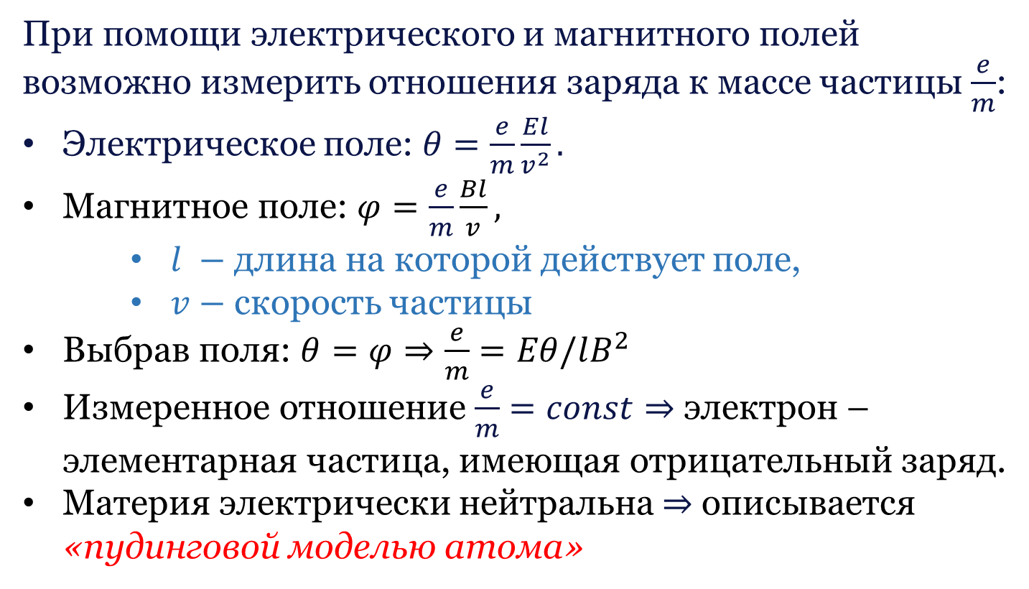
Первая Модель Атома
При помощи электрического и магнитного полей возможно измерить отношения заряда к массе частицы $\frac{e}{m}$:
Электрическое поле: $θ=\frac{e}{m}\frac{El}{v^{2}}.$
Магнитное поле: $φ=\frac{e}{m}\frac{Bl}{v},$
    $l −$ длина на которой действует поле,
    $v−$ скорость частицы
Выбрав поля: $θ=φ⇒\frac{e}{m}=Eθ/lB^{2}$
Измеренное отношение $\frac{e}{m}=const⇒$ электрон – элементарная частица, имеющая отрицательный заряд.
Материя электрически нейтральна $⇒$ описывается «пудинговой моделью атома»

Slide 12
Кавендишская лаборатория, Кэмбридж, к. XIXв.
Э. Резерфорд
Дж. Дж. Томсон

Slide 13
Манчестерский Университет, Физ. Фак., 1910г.
Э. Марсден
Х. Гейгер
Э. Резерфорд

Slide 14
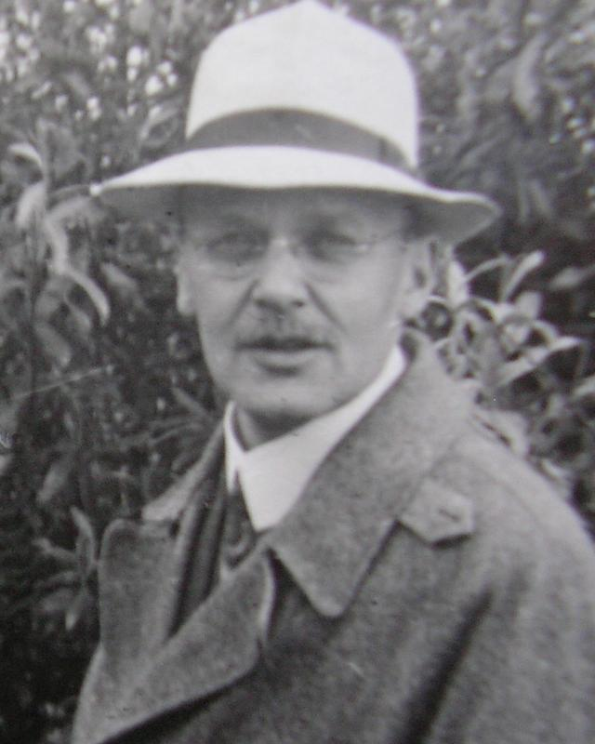
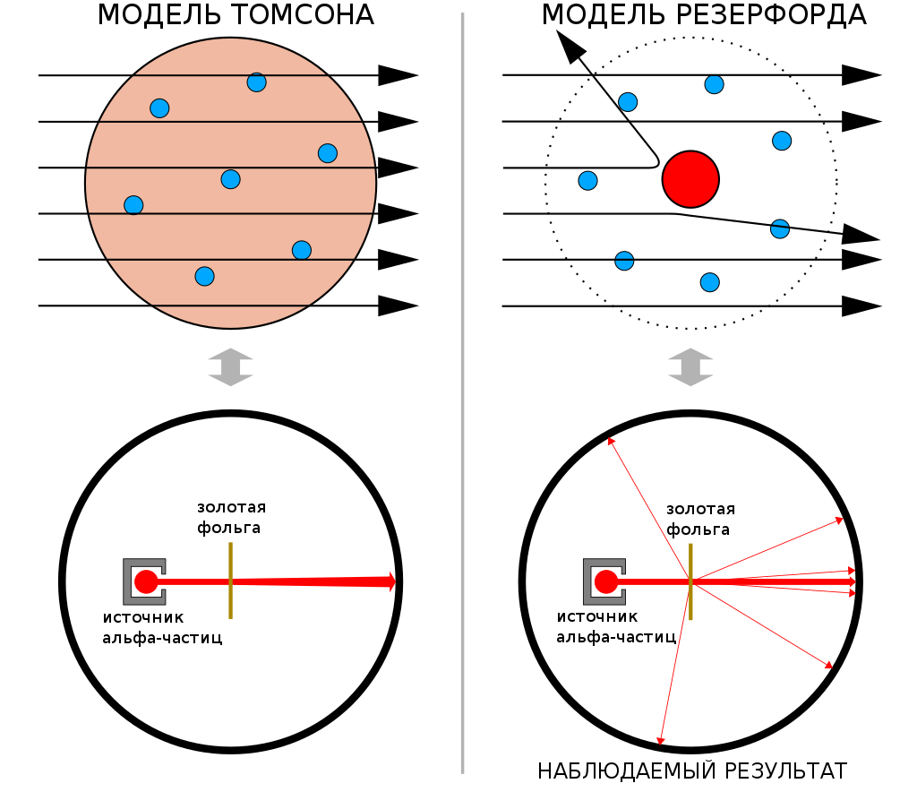
Рассеивание на Атомном Ядре, 1911г.
Планетарная модель атома, 1911г.
Э. Резерфорд
Х. Гейгер
Э. Марсден
Это было почти столь же невероятно, как если бы вы стреляли 15-дюймовым снарядом в кусок тонкой бумаги, а снаряд возвратился бы к вам и нанёс удар.

Slide 15
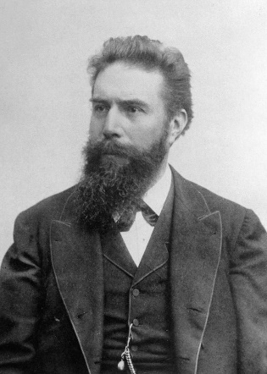
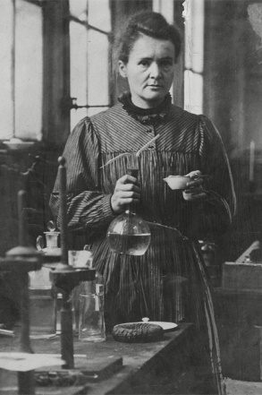
Начало ХХв. – Нам Нужны Ускорители!
Вильгельм Конрад Рёнтген:
Дефектоскопия
Материаловедение
Эрнест Резерфорд:
Исследование физики ядра
Мария Скадовская-Кюри:
Диагностика заболеваний
Радиационная медицина
Стерилизация материалов

Slide 16
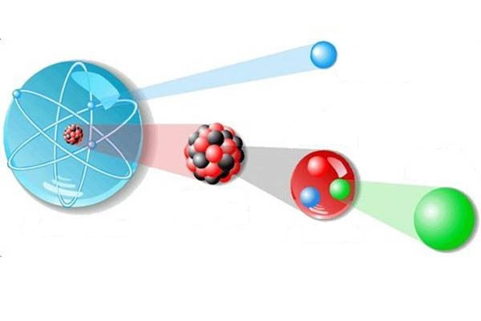
Атом
электрон < 10⁻¹⁸ м
ядра∼ 10⁻¹⁴ м
Кварк
< 10⁻¹⁸ м
атом∼10⁻¹⁰ м
протон
(нейтрон)
∼ 10⁻¹⁵ м

Slide 17
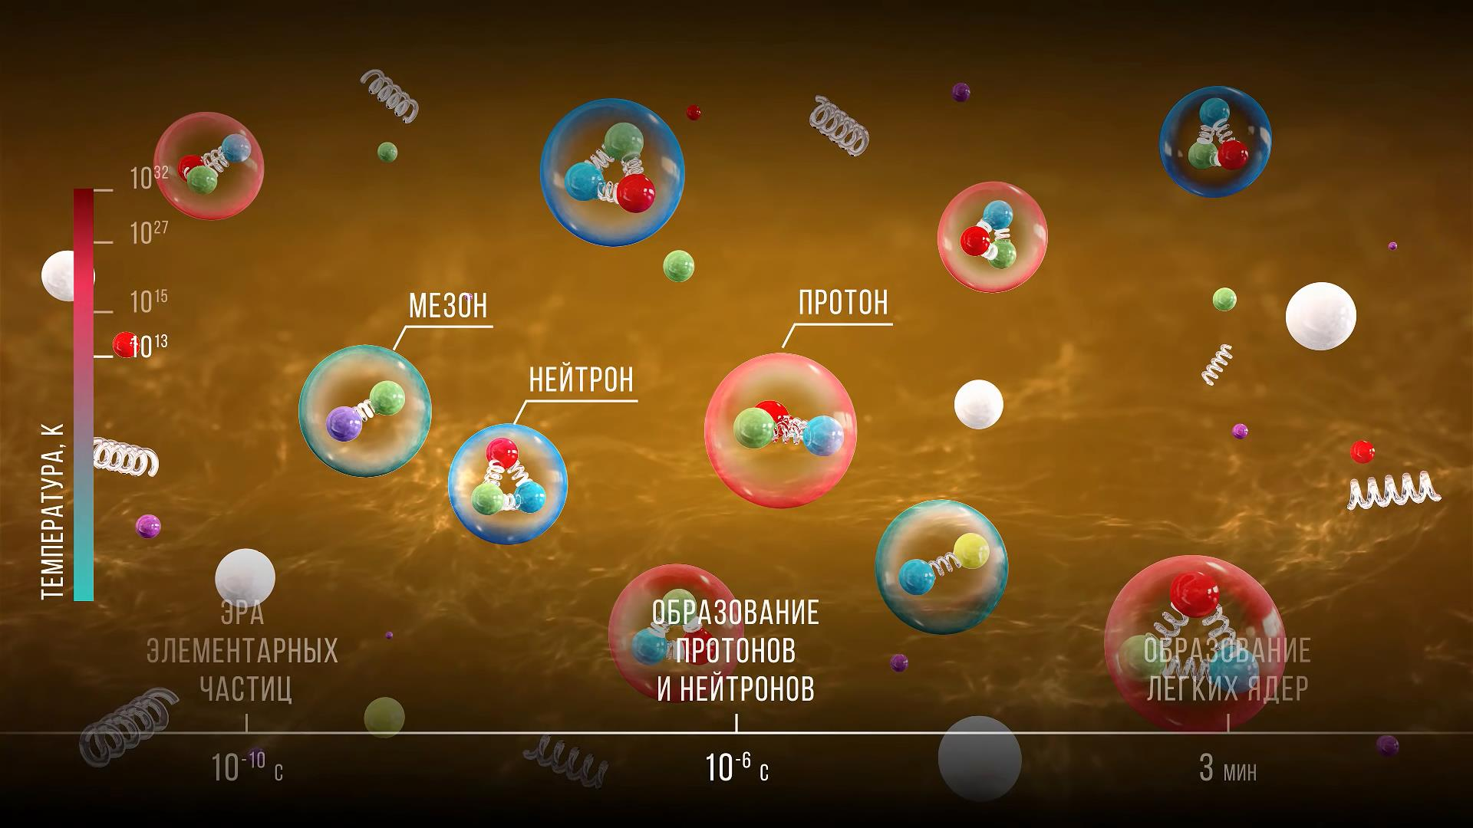
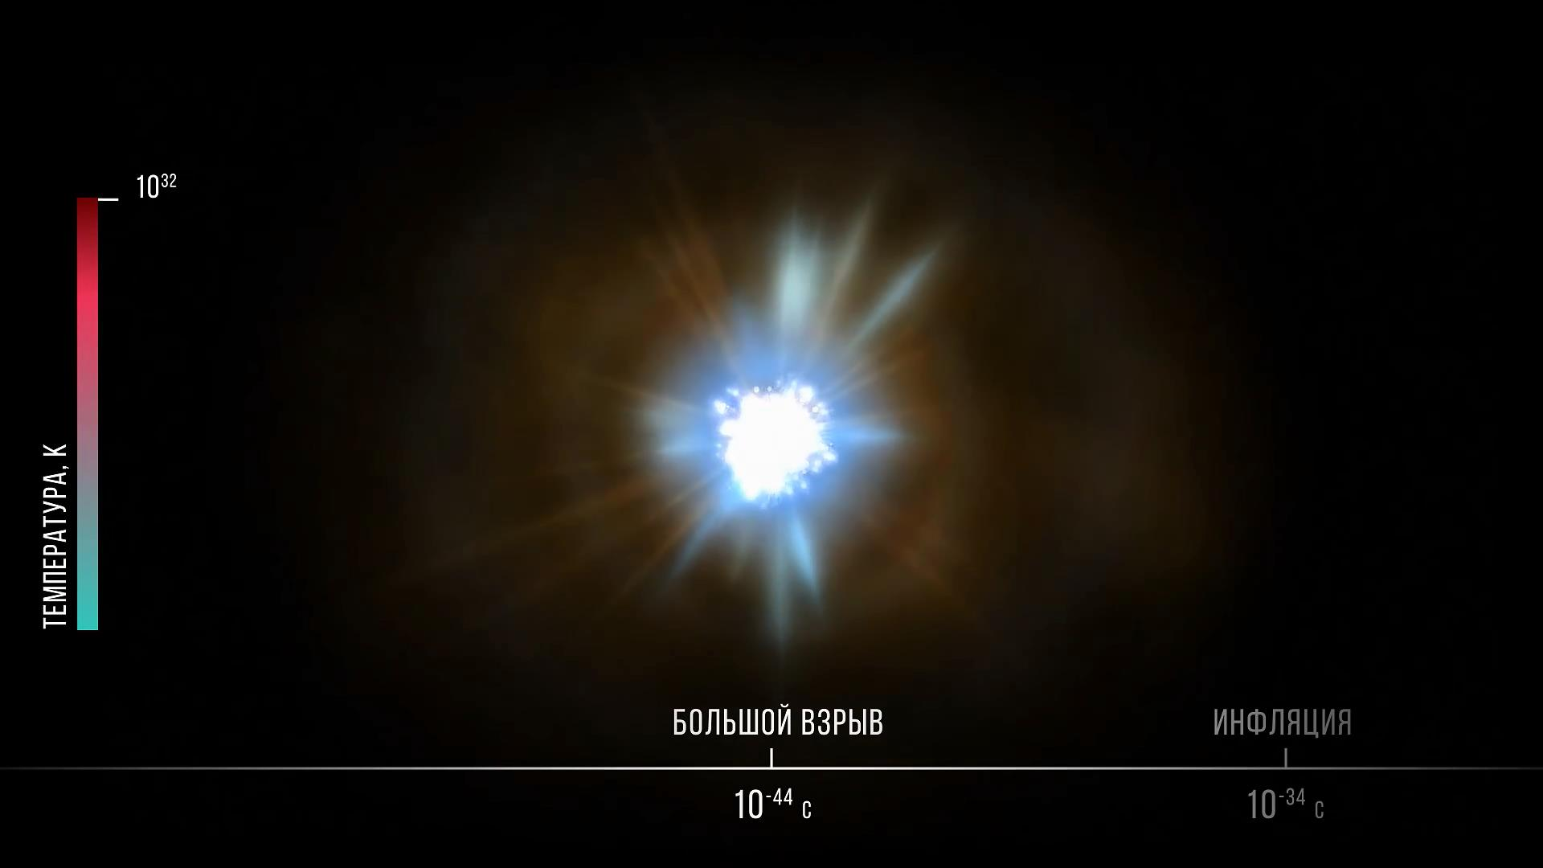
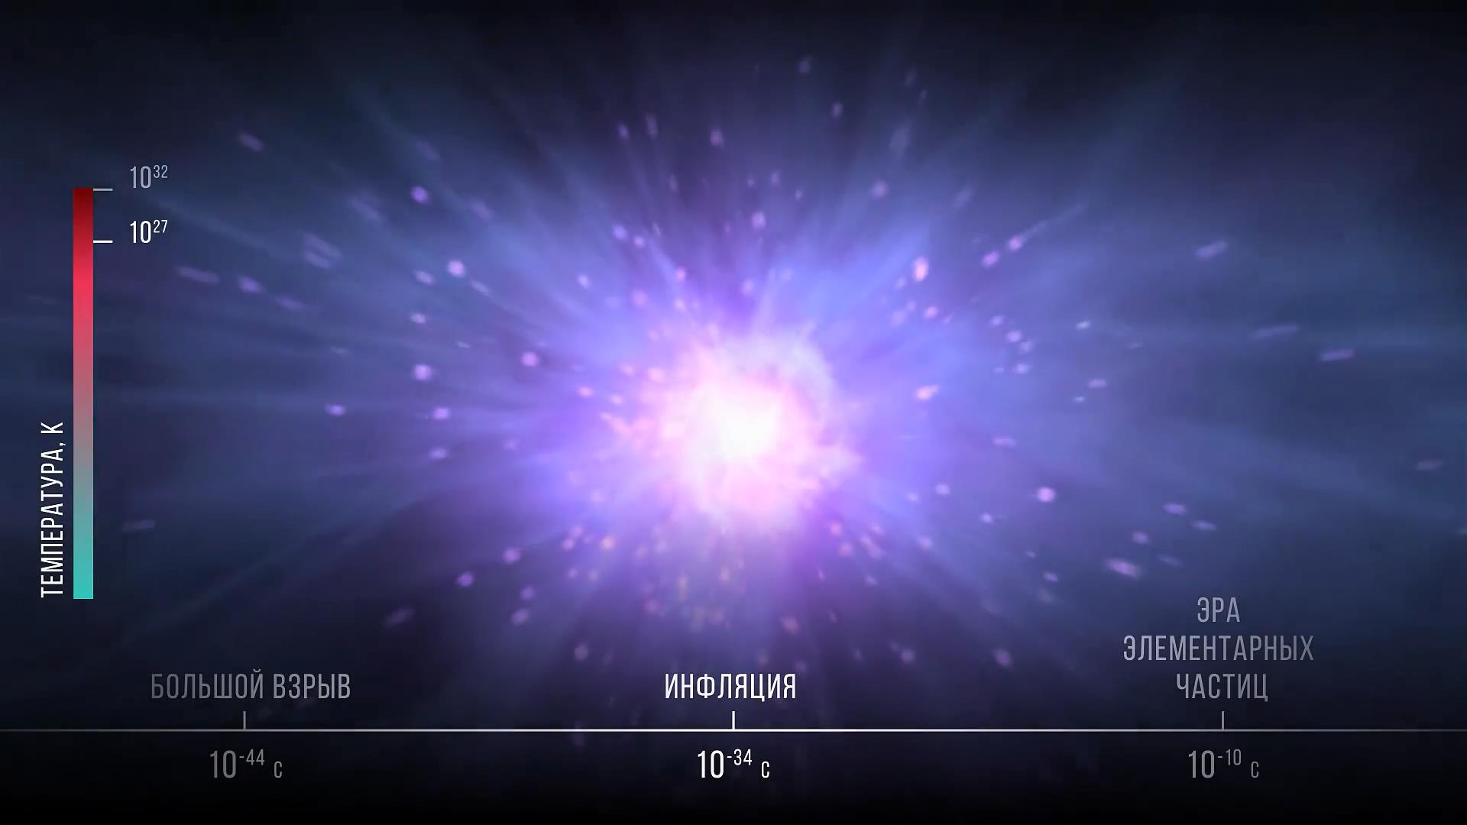
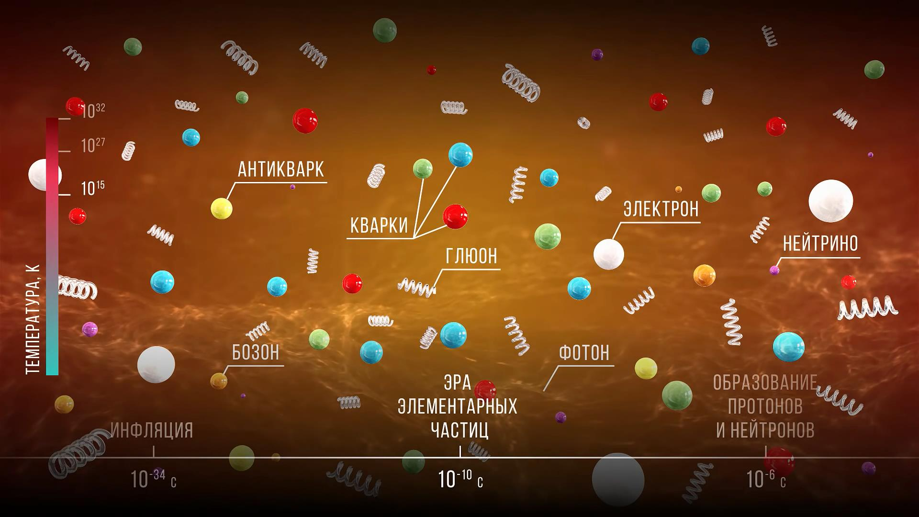
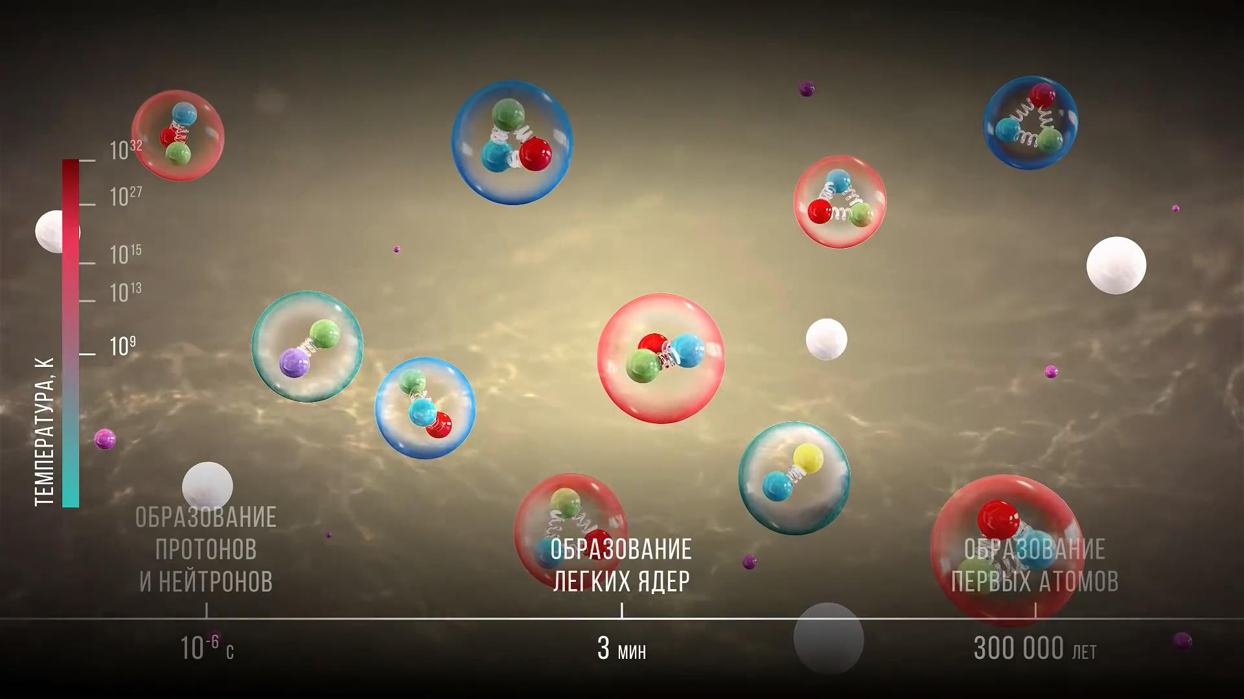
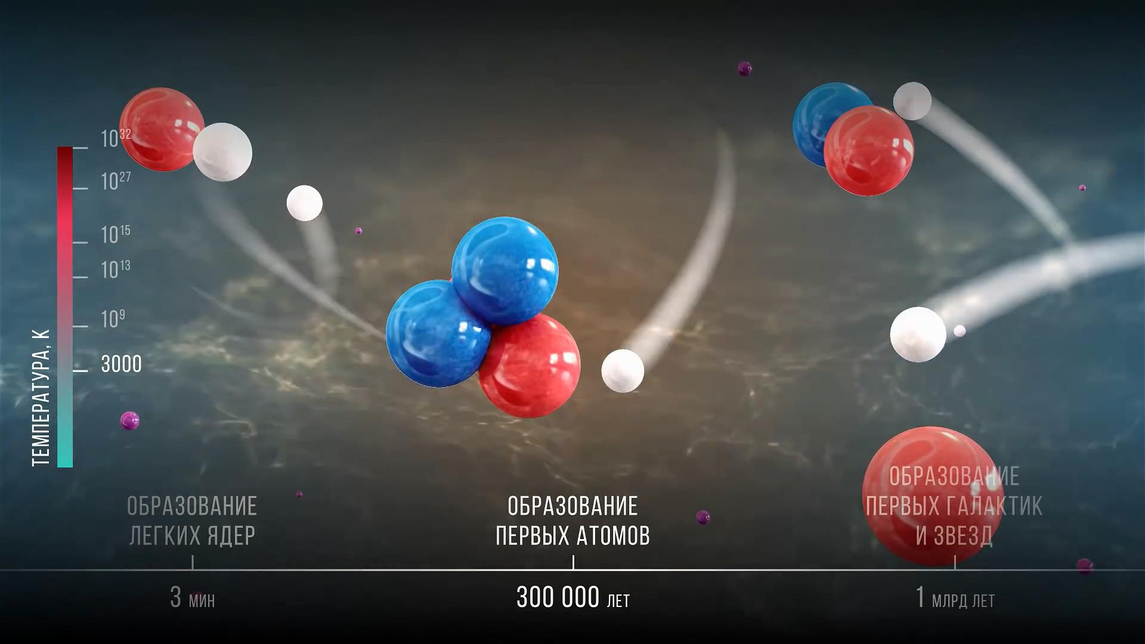
Большой взрыв

Slide 18
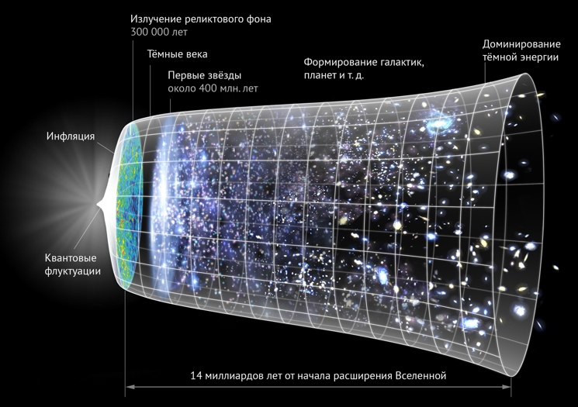
Эволюция Вселенной

Slide 19
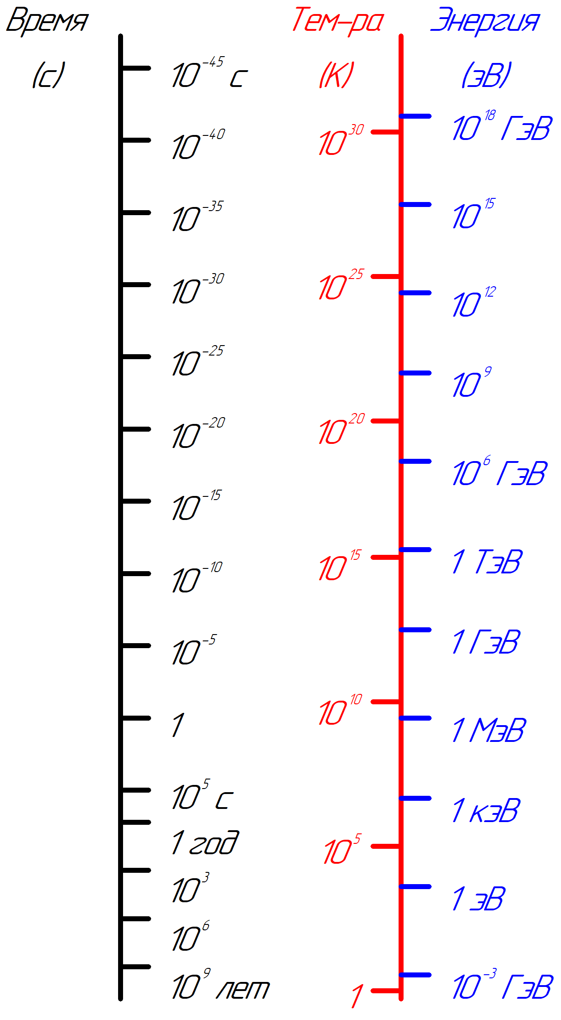
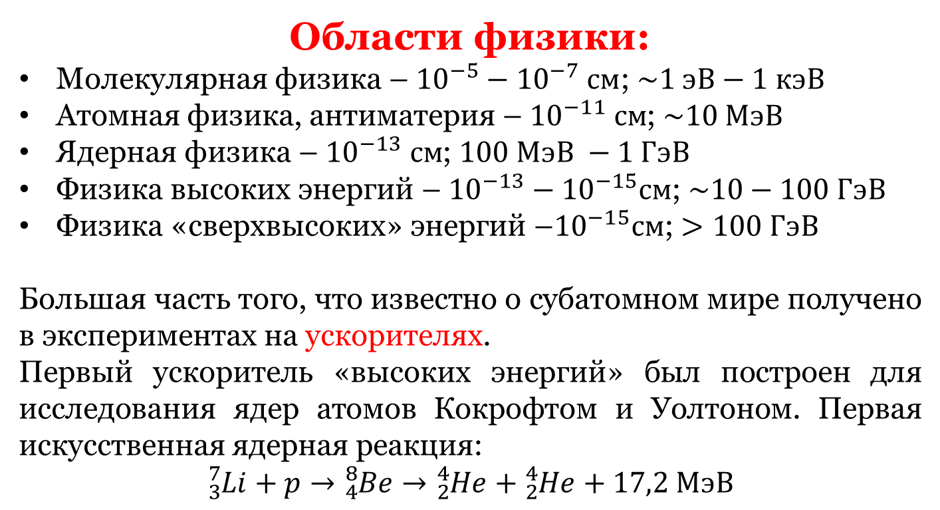
Время-Температура-Энергия
Области физики:
Молекулярная физика – ${10}^{−5}−{10}^{−7} см$; $\sim 1 эВ−1 кэВ$
Атомная физика, антиматерия – ${10}^{−11} см$; $\sim 10 МэВ$
Ядерная физика – ${10}^{−13} см$; $100 МэВ −1 ГэВ$
Физика высоких энергий – ${10}^{−13}−{10}^{−15}см$; $\sim 10−100 ГэВ$
Физика «сверхвысоких» энергий –${10}^{−15}см$; $>100 ГэВ$
Большая часть того, что известно о субатомном мире получено в экспериментах на ускорителях.
Первый ускоритель «высоких энергий» был построен для исследования ядер атомов Кокрофтом и Уолтоном. Первая искусственная ядерная реакция:
$${}_{3}^{7}{Li}+p→{}_{4}^{8}{Be}→{}_{2}^{4}{He}+{}_{2}^{4}{He}+17,2 МэВ$$

Slide 20
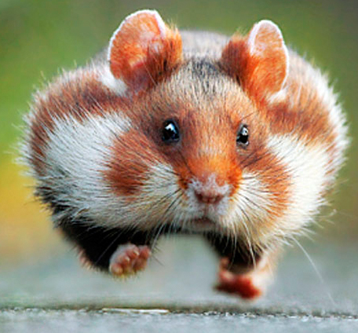
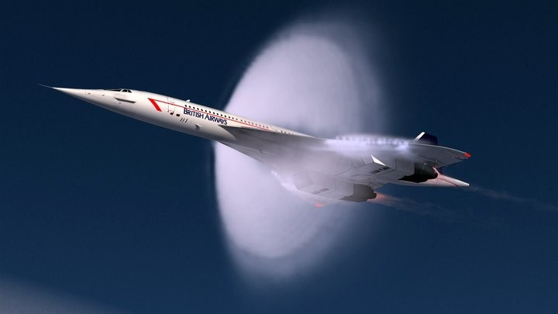
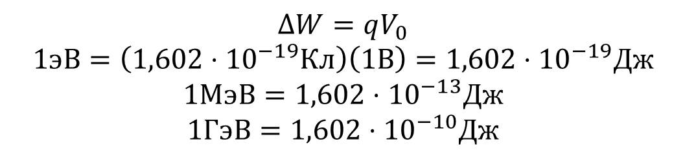
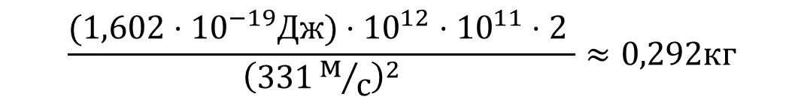
Единицы Измерения
$$∆W=qV_{0}$$
$$1эВ=\left(1,602⋅{10}^{−19}Кл\right)\left(1В\right)=1,602⋅{10}^{−19}Дж$$
$$1МэВ=1,602⋅{10}^{−13}Дж$$
$$1ГэВ=1,602⋅{10}^{−10}Дж$$
1 ТэВ это сколько?
Поднять 1 г на высоту 16 мкм в гравитационном поле Земли
Включить лампочку 100 Вт на 1,6 нс
Пучок в ускорителе содержит 10¹⁰⁻¹² частиц
«Мгновенная мощность» пучка – тысячи или миллионы Джоулей
  $$(1,602⋅{10}^{−19}Дж)⋅{10}^{12}⋅{10}^{11}=1,602⋅{10}^{4}Дж$$
  $$\frac{(1,602⋅{10}^{−19}Дж)⋅{10}^{12}⋅{10}^{11}⋅\text{2} }{{\left(331м/с\right)}^{2}}≈0,292кг$$

Slide 21
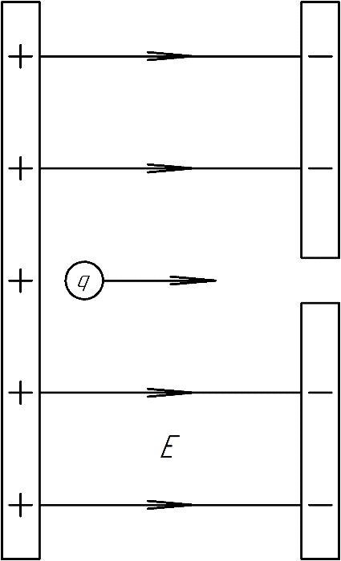
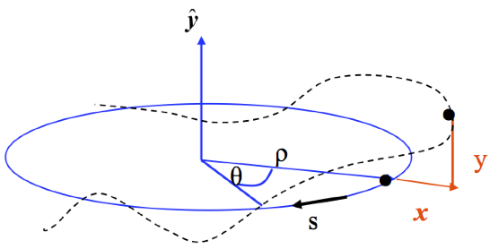
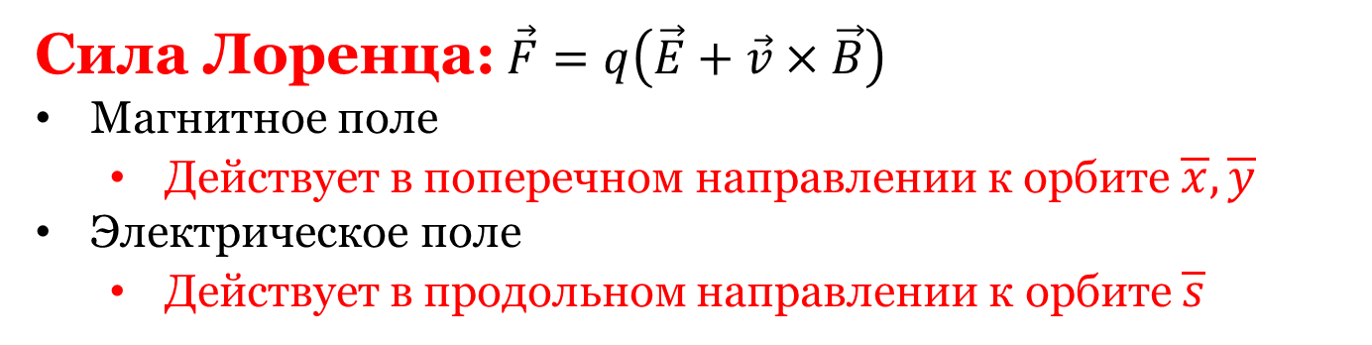
Базовый Принцип Работы Ускорителя
Равновесная орбита
Магниты
Резонатор
Сила Лоренца:$\vec{F}=q\left(\vec{E}+\vec{v}×\vec{B}\right)$
Магнитное поле
  Действует в поперечном направлении к орбите $\overline{x}, \overline{y}$
Электрическое поле
  Действует в продольном направлении к орбите $\overline{s}$

Slide 22
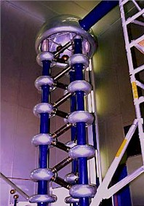
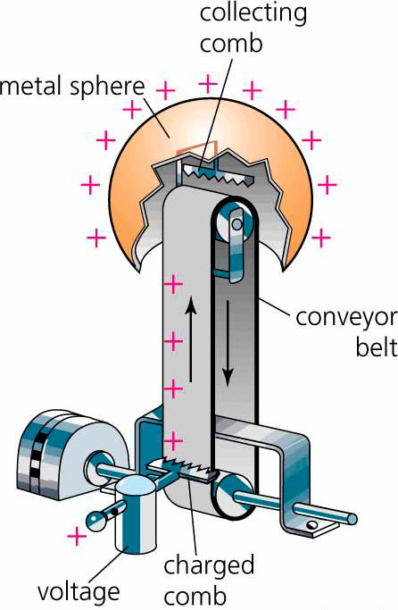
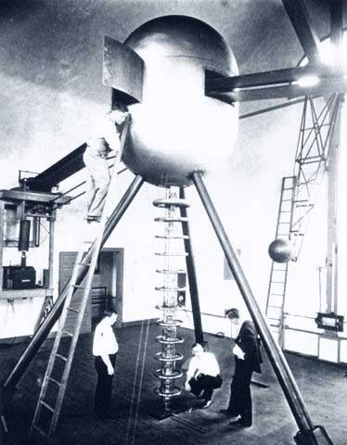
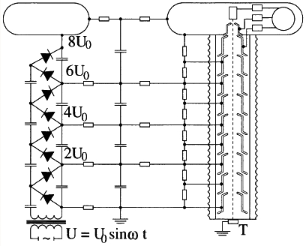
Рождение Ускорителей
Дж. Кокфорт и А. Уолтон. Каскадный генератор
700 кэВ, Англия, 1931г.
Р. ван де Грааф. Электростатический генератор
1 МэВ, Принстон, 1931г.

Slide 23
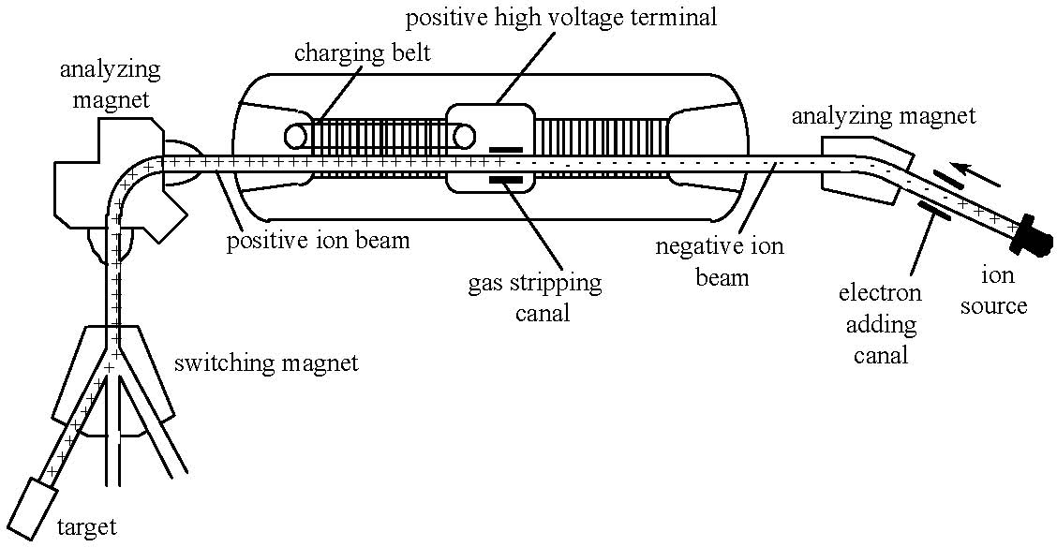
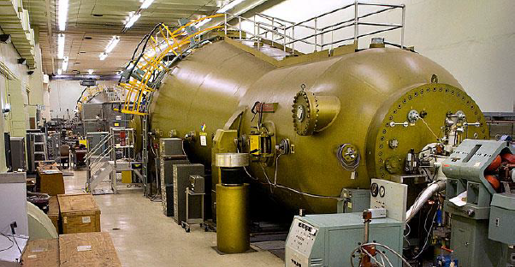
Тандемный Генератор ван де Граафа
Постоянное электрическое поле возникает при разнице потенциалов, поэтому может использоваться для ускорения частицы только один раз.
Тандемный генератор Ван де Граафа позволяет использовать напряжение дважды, за счет смены заряда ускоряемой частицы в центре (обдирки).
Тандемный генератор Ван де Граафа, Брукхейвенской национальной лаборатории, 1970г.
2х15 МВ, для увеличения предела электрического пробоя, объем заполнен под давлением специальным газом ${SF}_{6}$.

Slide 24
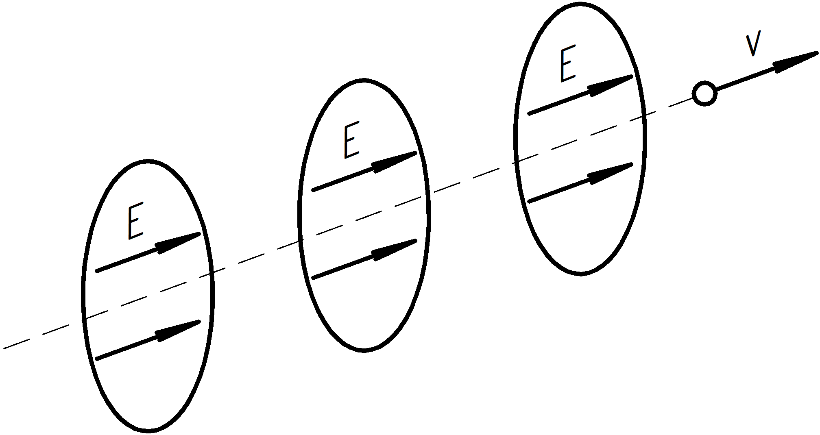
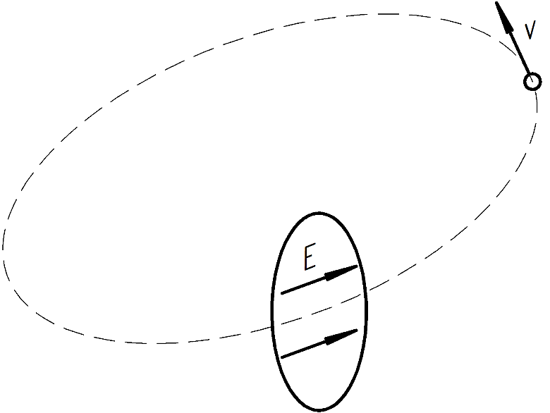
Основные Типы Ускорителей
Технически сложно работать с напряжением более 20 МВ
При правильном выборе частоты переменного напряжения, частицы ускоряются в каждом зазоре. Во время смены полярности, частицы экранируются в трубках дрейфа. Чтобы оставаться в фазе с ускоряющем полем, длина трубок или частота
напряжения должны увеличиваться с ростом энергии
Электростатические
Линейные
Циклические

Slide 25
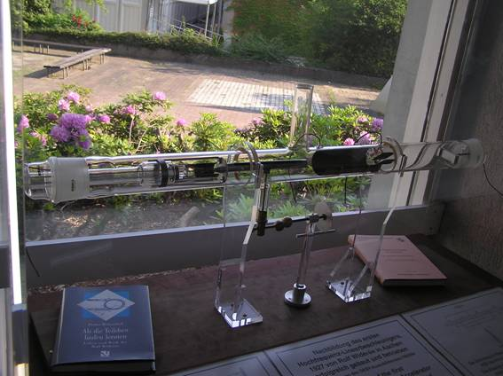
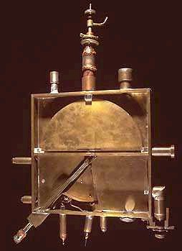
Основные Типы Ускорителей
Р. Видероэ.
Первый высокочастотный
линейный ускоритель, 35 кэВ, 1928г.
Е. Лоуренс.
Первый циклический ускоритель - циклотрон, 1,22 MэВ, Беркли, 1932г.
Лоуренс сразу же начал использовать возможности этой новой техники. В н.1931г. он подал заявку и получил грант Национального исследовательского совета в размере 1000$ на создание машины, которая могла бы давать энергию, полезную для ядерных исследований. THE HISTORY OF THE CYCLOTRON, M. Stanley Livingston

Slide 26
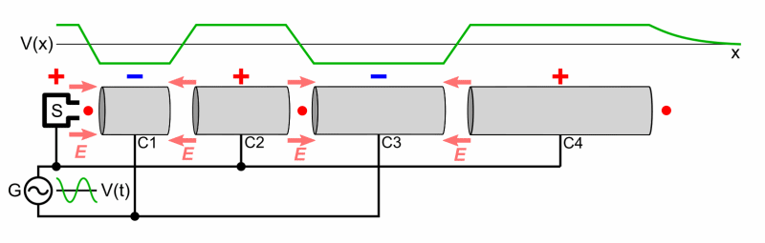
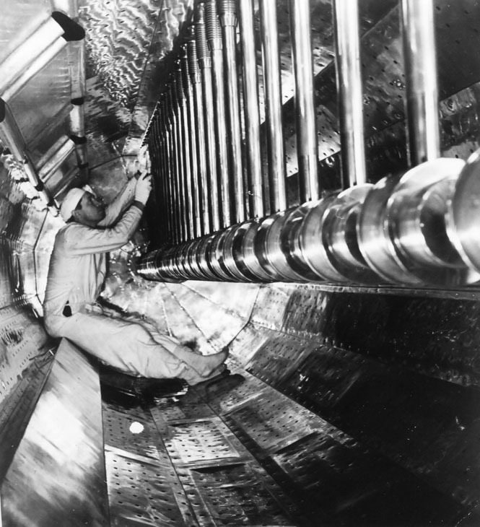
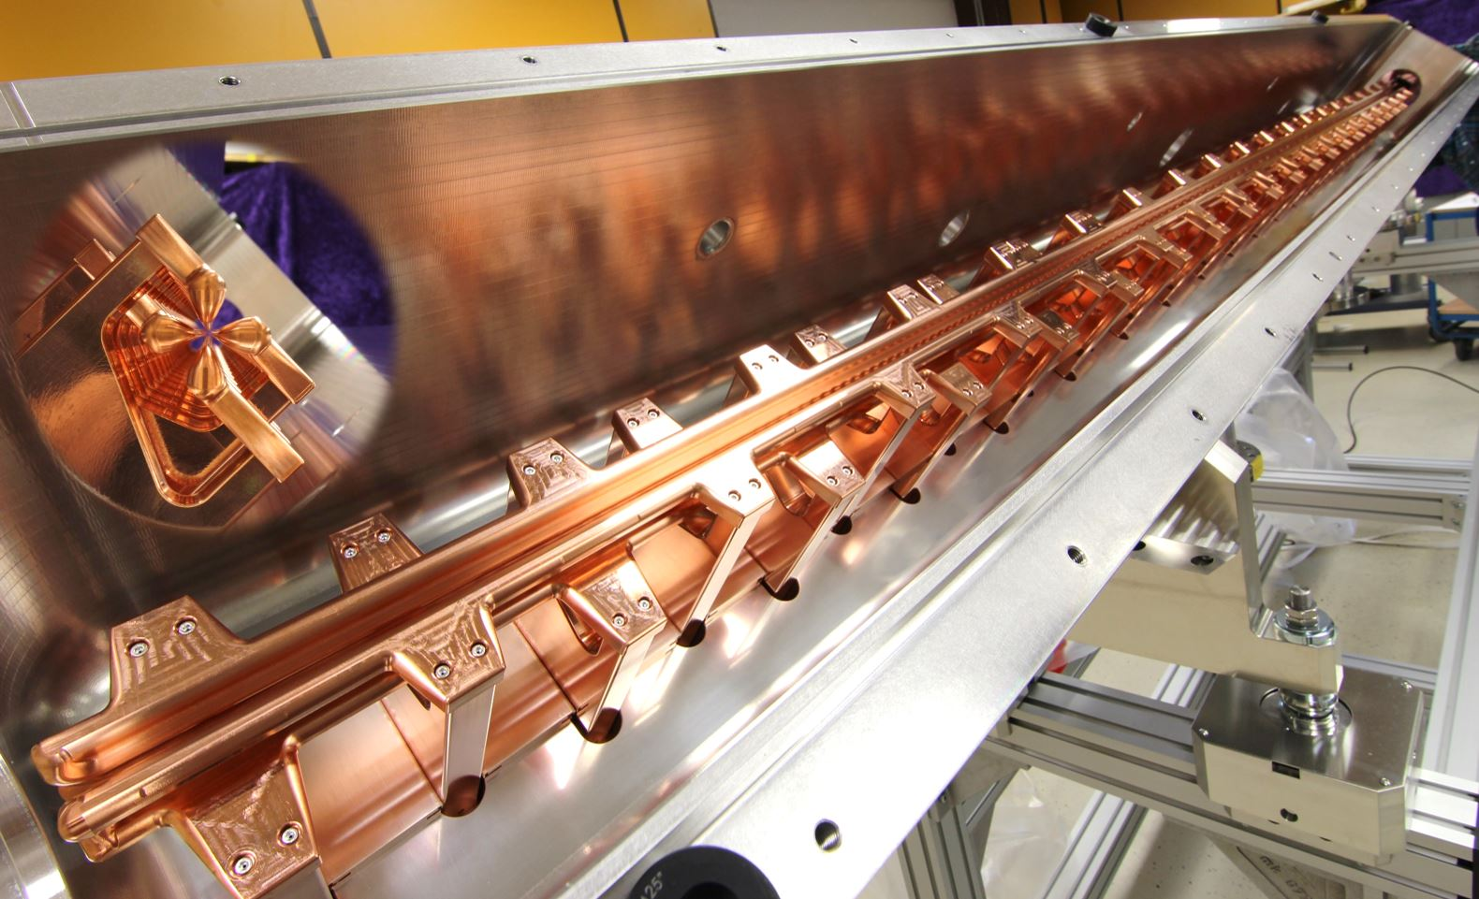
Линейные Ускорителей
Ускоритель Видероэ
RFQ
Ускоритель Альвареса, Лу-20, Дубна

Slide 27
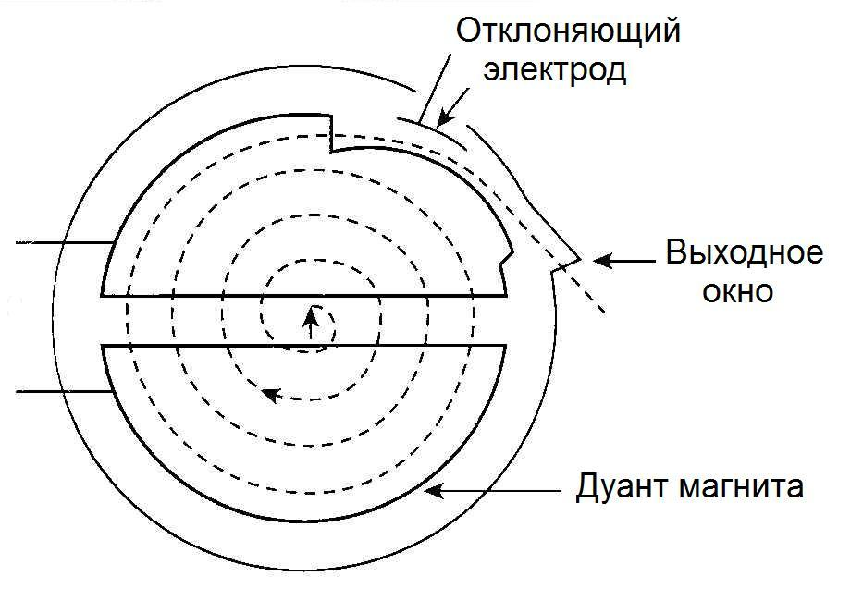
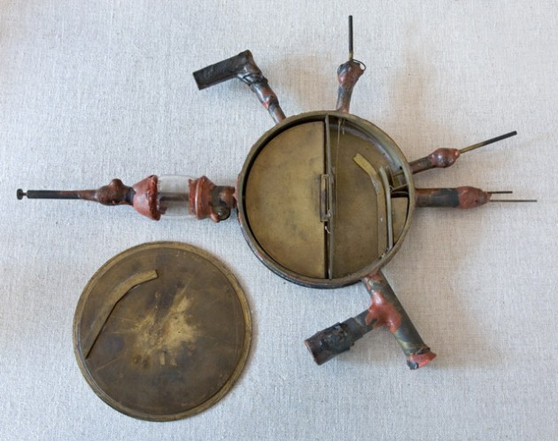
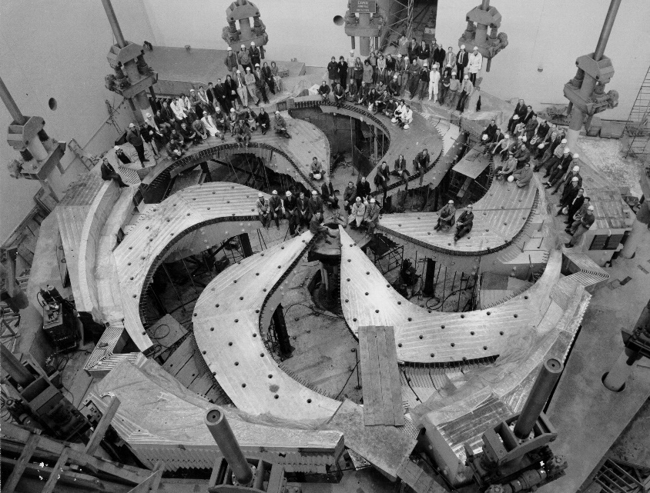
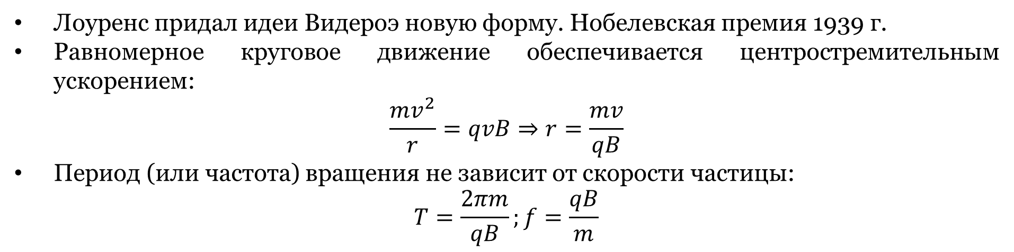
Циклотрон
Лоуренс придал идеи Видероэ новую форму. Нобелевская премия 1939 г.
Равномерное круговое движение обеспечивается центростремительным ускорением:
$$\frac{mv^{2}}{r}=qvB⇒r=\frac{mv}{qB}$$
Период (или частота) вращения не зависит от скорости частицы:
$$T=\frac{2πm}{qB};f=\frac{qB}{m}$$

Slide 28

Циклотрон

Slide 29




Бетатрон
Электроны (бета-частицы) ускоряются вращательным электрическим полем, создаваемым индукцией от изменяющегося во времени магнитного поля (з-н Фарадея)
Пучок ускоряется половину цикла!
Бетатронное исследование Видероэ: $\left|B(t)\right|=\frac{1}{2}\left\langle \left|B(t)\right|\right\rangle +\left|B_{0}\right|$
Первые доказательства устойчивости при слабой фокусировки и бетатронного движения
Бетатроны работают с пучками до 300+ МэВ

Slide 30



Микротрон
Похожи на циклотрон
Крупнейший в мире микротрон имеет энергию 1,5 ГэВ на выпуске является последней ступенью в ускорительном комплексе MAMI в Майнцком университете, Германия.
Микротрон, МТ-25, Дубна

Slide 31


Деление Ядра
ОИЯИ, 1958г.
Отто Ган. Возможность деления ядер урана, 1939г.
Федерик Жолио-Кюри, В 1939г. показал принципиальную возможность цепной ядерной реакции и разработал некоторые научно-технические аспекты создания ядерного реактора.

Slide 32
Создание Ядерного Оружия
Manhattan Project
Начат в 1939г., приняли участие более 130’000 человек
Исследования и производство осуществлялись в более чем 30 городах в США, Великобритании и Канаде
Стоимость составила 2 миллиарда долларов (примерно 27 миллиардов в текущих ценах)
Свыше 90% цены - разработка технологии и создание фабрик для производства делящихся материалов
С начала 40-х годов работы по физике и технике ускорителей были засекречены в большинстве стран

Slide 33
Создание Ядерного Оружия
Советский Атомный Проект
Название |  | Год основания | Задача
Арзамас-16 | Саров | 1946 | Разработка оружия, сборка изделий
Свердловск-44 | Новоуральск | 1946 | Обогащение урана
Челябинск-40 позднее 65 | Озерск | 1947 | Производство плутония, изготовление компонентов
Свердловск-45 | Лесной | 1947 | Обогащение урана, сборка изделий
Томск-7 | Северск | 1949 | Обогащение урана, изготовление компонентов
Красноярск-26 | Железногорск | 1950 | Производство плутония
Златоуст-36 | Трехгорный | 1952 | Сборка изделий
Пенза-19 | Заречный | 1955 | Сборка изделий
Красноярск-45 | Железногорск | 1956 | Обогащение урана
Челябинск-70 | Снежинск | 1957 | Разработка оружия

Slide 34

Ускорители в Атомных Проектах
Разделение изотопов: Обогащение Урана | Реакторы-бридер | Ускоритель-бридер
Методы для повышения концентрации ${}_{235}^{}U$ с 0,7% до 95% Центробежный Газодифузионный Электромагнитный | Облучение U нейтронами приводит к формированию Pu. Химическое разделение. Первые реакторы в США (Э. Ферми) В СССР (И. Курчатов) | То же, что и реактор, но вместо нейтронов - протоны 50 -100 MэВ с током ≈1 A в непрерывном режиме (50-100 MВт !!!).
+ Ускорители для исследования свойств ядер

Slide 35

Разделение Изотопов
Окридж, США

Slide 36


Ускоритель-Бридер
Л. У. Альварес - ВЧ линейный ускоритель протонов 1 A, 50 MэВ
Лаборатория военно-морских исследований, Ливермор, 1945г.
Первая секция (диаметр 17 м, длина 19 м) 500 метрового ускорителя. Никогда не работал с пучком

Slide 37


Исследовательские Ускорители
Циклотрон,
200 МэВ, Беркли, 1946г.
Фазотрон (синхроциклотрон),
680 МэВ, Дубна, 1949г.

Slide 38

Результат
Атомная бомба
Атомные электростанции
Водородная бомба
Термоядерный ректора – ближайшее время (?!)
Физика частиц почти (?!) завершена

Slide 39



Эра Синхротронов
Рольф Видероэ, Германия, 1943г.:
Метод встречных пучков: «ядерные мельницы»
Сэр Маркус Лоренс Элвин «Марк» Олифант, Великобритания, 1943г.:
Принцип действия синхротрона
Владимир Иосифович Векслер, СССР, 1944г.:
Принцип автофазировки: основа всех современных ускорителей

Slide 40



Синхротрон
В синхротронах частицы движутся по замкнутой круговой орбите. Магнитное поле растет вместе с энергией частиц, обеспечивая постоянный радиус орбиты.
Концепция синхротрона предложена Олифантом в 1943 г.
Радиус поворота частицы связан с импульсом следующем соотношением:
$$Bρ=\frac{p}{q}⇒ρ=\frac{1}{q}\left(\frac{p}{B}\right), p=βγm_{0}c$$
В электронном синхротроне инжектируемый пучок является релятивистским, с увеличением энергии изменяется только магнитное поле.
В протонном синхротроне инжектируемый пучок не релятивистский, частота ускоряющей станции растёт пропорционально скорости ($β$) и импульсу ($p$) :
$$f_{rev}={βc}/{2πρ};f_{rf}=2πhf_{rev}={hβ}/ρ, h≡номер гармоники$$

Slide 41


Автофазировка
Векслер и МакМиллан независимо показали, что подстройкой частоты ускоряющего напряжения можно ускорять протоны до нескольких сотен МэВ (но только сгустками).
Введем понятия равновесной фазы Φ_{s} при которой частицы пучка должны проходить через резонатор в одной и той же фазе
Точки P_{1,2} точно соответствуют равновесной фазе
Если при увеличении энергии увеличивается скорость частиц (ниже γ-перехода):
  Точки M₁, N₁ будут двигаться к P1 (локальная устойчивость) => фазовая устойчивость
  Точки M₂, N₂ будут двигаться от P2 (локальная неустойчивость)
Выше γ-перехода обратная ситуация

Slide 42


Крупнейшие Мягкофокусирующие Синхротроны
Синхрофазотрон
10 ГэВ, ЛФВЭ, ОИЯИ, СССР, 1957-2002, 36000 тонн
Беватрон
6,3 ГэВ, Национальная лаборатория Лоуренса-Беркли, США, 1954-2009,
10000 тонн

Slide 43

Проблемы Мягкой Фокусировки
Машины становились слишком большими
Магниты стали превышать 10’000 тонн
(Синхрофазотрон – самый большой электромагнит построенный человечеством)
Апертура магнита росла пропорционально размеру машин и энергии
Энергия эксперимента с мишенью растет пропорционально $\sqrt{E_{beam}}$
Размер ускорителя увеличивается пропорционально квадрату энергии эксперимента
Что-то нужно делать!
Жесткая фокусировка (1952г.) и Коллайдеры (1958-62гг.)

Slide 44


Жесткая Фокусировка
Н. Христофилос, 1950г.
Э. Курант, М. Ливингстон и Х. Снайдер, 1952г.

Slide 45



Жесткая Фокусировка
Мягкая фокусировка
Жесткая фокусировка
Рассмотрим 2 частицы, движущиеся в синхротроне. Одна имеет расчётную энергию, положение и угол (равновесная частица), соответствующие режиму. Другая частица имеет небольшое отклонения параметров. Необходим режим позволяющий работать с неравновесными частицами.

Slide 46


Жесткая Фокусировка
PS, 29 ГэВ, ЦЕРН, 1959г.
У-70, 76 ГэВ, ИФВЭ, СССР, 1967г., 1,5 км, 20000 тонн
AGS, 33 ГэВ, БНЛ, США, 1960г., 807 м

Slide 47




Эксперимент
Мишень (выведенный пучок)
Коллайдер (Встречные пучки)
$$E_{cm}≈\sqrt{2E_{1}\left(m_{02}c^{2}\right)}$$
Много энергии теряется в мишени
и только часть идет на эксперимент
$$E_{cm}≈2\sqrt{E_{1}E_{2}}=2E ifE_{1}=E_{2}$$
Вся энергия идет на эксперимент

Slide 48


Стендфордский Линейный Ускоритель
В 1962г. начата реализация проекта названного Project M известного как "the Monster".
50 ГэВ, 3,2 км
114 миллионов долларов
Аэрофотоснимок строительства, 1963г.

Slide 49


Стендфордский Линейный Ускоритель, 1969г.

Slide 50
Неупругое Рассеяние
Аналогично опыту Резерфорда по рассеянию α-частиц на золоте в 1968г. проведен группой из SLAC и MIT
Показано, что протон содержит точечно подобные объекты и не является элементарной частицей
Нобелевская премия 1990г. по физике:
    Richard Taylor из SLAC
    Jerome I. Friedman и Henry Kendall из MIT.

Slide 51

Существование Кварков
Через 15 лет после основания SLAC дополнен электрон-позитронным коллайдером Stanford Positron Electron Asymmetric Ring (SPEAR).
Новое открытие «Ноябрьская революция» в физика частиц.
Эксперименты Бертона Рихтера (SLAC) и Сэмюэл Чжаочжун Тинг (Дин) (BNL) привели 11 ноября 1974г. к независимому открытию J/psi частицы, которая состоит из пары кварк-антикварк
Нобелевская премия 1976 по физике
Кварковая энергия и Кварковая бомба!!!

Slide 52

Ядерные Испытания с 1945г.

Slide 53

Следующее Поколение
Main Ring (буд. Теватрон), 500 ГэВ, Лаборатория Ферми, США, 1974г., Периметр 6,3 км
Super Proton Synchrotron, 400 ГэВ, ЦЕРН, 1976г., Периметр 6,9 км

Slide 54

Линейный Коллайдер
Электрон-позитронные встречные пучки, 100 ГэВ в СЦМ

Slide 55

LEP
Большой Электрон-Позитронный Коллайдер, 209 ГэВ в СЦМ, периметр 27 км
До прокладки туннеля через Ла-Манш создание туннеля LEP оставалось крупнейшей стройкой Европы.
В 2000 году уступил туннель LHC

Slide 56
Системы Ускорителя
Магниты
ВЧ
Питание
Вакуум
Контроль
Прочие
Установка

Slide 57



Сверхпроводимость в Ускорителях
$R→0:$Отсутствует потребление электроэнергии (необходима только для охлаждения); высокие плотности тока; удешевление Ампер-витка
снижение стоимости работы; сохранение энергии; магниты меньше, легче, дешевле; снижение капитальных затрат; сильные магнитные поля экономически реализуемы $⇒$ возможно реализовать новые исследования и т.д.

Slide 58
СП Супер-Коллайдеры
Tevatron – первый СП коллайдер, США
УНК – Ускорительно-накопительный комплекс, СССР/РФ
SSC – Superconducting Super Collider, США
HERA – Hadron Electron Ring Accumulator, ФРГ
LHC – Large Hadron Collider, CERN

Slide 59

СП Супер-Коллайдеры
Tevatron
SSC
RHIC
LHC

Slide 60
СП Супер-Коллайдеры
 | Энергия СЦМ, ТэВ | Периметр, км | Цена, B$ | Срок работы, гг.
Tevatron | 1,96 | 6,3 | 0,45 | 1985-2011
УНК | 6 | 20,8 | ≈2 | Закрыт 1998
SSC | 40 | 87,1 | 11,8 | Закрыт 1993
LHC | 14 | 26,7 | 7 | С 2008
RHIC | 1,4 | 3,83 | 0,62 | С 2000
FCC | 100 | 100 | ≈20 | 2035?

Slide 61
Ускорительно-Накопительный Комплекс
ИФВЭ – национальный центр для фундаментальных исследований
структуры материи
природы новых источников энергии (1967г.).
УНК – официальное начало сооружения: 1987г.
Синхротрон У-600 (нормальной проводимости)
Два кольца коллайдера 3 х 3 ТэВ (сверхпроводящие)
1998г.:
2/3 кольца (периметр 20,7718 км) готовы к монтажу инженерных систем
На участке 5,3 км произведен монтаж систем коллайдера
Изготовлено и поставлено в ИФВЭ 70% оборудования У-600
Осуществлена проводка пучка по каналу инжекции
Освоено ≈760 млн. $

Slide 62
Superconducting Super Collider
23,5км тоннеля готовы к началу 1993г.
21 октября 1993г. конгресс США официально закрыл проект, когда было истрачено 2 B$:
пропала необходимость доказывать превосходство американской науки с распадом СССР;
за те же деньги могут быть профинансированы многие более мелкие научные эксперименты равной ценности.
Развитие теории показало, что надежды на новый источник энергии тщетны

Slide 63


Ради Чего?
Напомню, что ускорение частиц до энергии ${10}^{15}$ГэВ, отвечающей «великому объединению» сильного и электрослабого взаимодействий, потребовало бы сооружения ускорителя размером с Солнечную систему. А если бы мы хотели продвинуться до «планковской» энергии ${10}^{19}$ГэВ (на этом рубеже становятся существенными квантовогравитационные эффекты), то пришлось бы строить ускоритель, кольцо которого имело бы протяженность порядка 10 св. лет. А.Н. Сисакян, Лекция по физике частиц
График “Ливингстона”

Slide 64


Фазовая Диаграмма Адронной Материи

Slide 65

Проблема Изучения Горячей и Плотной Барионной Материи
Область максимальной барионной плотности
NICA/MPD обеспечит наиболее точные результаты, благодаря исследованиям всей области фазового пространства в наиболее интересном диапазоне энергий
CBM
SIS-100 SIS-300
NICA/BM@N II
Частота столкновений [Гц]
NICA/BM@N I
HADES
NICA/MPD
STAR F.T.
STAR BES II
NA-61/SHINE
Энергия столкновений в СЦМ √S [ГэВ]

Slide 66

Прикладные Исследования
исследования электроники (без корпуса) 3,2 МэВ/н
исследования электроники (в корпусе), радиобиология 150-350 МэВ/н

Slide 67

Краткая История Ускорителей
1895: Рентген открывает Х-лучи
1897: Дж. Дж. Томсон открывает электрон
1905: Теория относительности Эйнштейна. Теория кванта света
1907: Теория синхротронного излучения
1911: Резерфорд открывает атомное ядро с помощью альфа-частиц
1920: Грейнахер создает первый каскадный генератор на ≈100 кВ
1924: Исинг выдвигает первую концепцию ускорения с помощью повторяющегося прохода разности потенциалов
1927: Видероэ создает первые линейный ускоритель. Ускорение Nа и K
1928: Дирак предсказывает существование антиматерии (позитрона)
1931: Ван де Грааф создает первый высоковольтный генератор
1932: Кокфорт и Уолтон создают первый ускоритель «высоких энергий». Превая ядерная реакция ${}_{3}^{7}{Li}+p→{}_{4}^{8}{Be}→{}_{2}^{4}{He}+{}_{2}^{4}{He}+17,2 МэВ$
1932: Лоуренс и Ливингстон создают первый циклотрон. Ускорение протонов до 1,2МэВ
1932: Открытие позитрона и нейтрона

Slide 68
Краткая История Ускорителей
1939: Рассел и Сигурт Варианы изобретают клистрон
1941: Кернст и Сербер запускают первый работающий бетатрон
1941: Тушек и Видероэ изобретают концепцию накопительного кольца
1943: Олифант выдвигает концепцию синхротрона
1947: Первое прямое наблюдение синхротронного излучения в General Electric
1947: Альварес создает линейный ускоритель протонов
1947: Гинзтон создает линейный ускоритель электронов
1950-1952: Концепция жёсткой фокусировки
1954: Р.Р. Уилсон и др. строят первый синхротрон с жесткой фокусировкой в Корнельском университете
1956: Хартман впервые использовал синхротронное излучение для спектроскопии
1960: Первый электрон-позитронный коллайдер: ADA, Фраскати
1963: Электрон-позитронный коллайдер ВЭПП-1, Новосибирск
1972: Первый протон-протонный коллайдер: ISR, ЦЕРН
1981: Первый протон-антипротонный коллайдер: SPS, ЦЕРН
26 Нобелевских премий с 1939 – 2015гг.

Slide 69

Что Такое Ускоритель?

Slide 70

СПАСИБО ЗА ВНИМАНИЕ!
М. Шандов
shandov@jinr.ru

